Slide 1

Comissão de Assuntos Econômicos do Senado Federal
Atuação do Banco Central do Brasil
Roberto Campos Neto
Presidente do Banco Central do Brasil
25 de abril de 2023

Slide 2
Roteiro da apresentação
Por que o regime de metas para inflação?
  Regime de metas de inflação no Brasil
Nossa meta de inflação é irreal?
  Metas para inflação: comparação internacional
Autonomia de bancos centrais
  Atuação autônoma do Banco Central do Brasil
Inflação no mundo
Inflação no Brasil
Atividade econômica no Brasil
Política fiscal
Taxas de juros no Brasil
  Por que os juros no Brasil são altos?
  Spread bancário
  Taxa Selic e custo do crédito
  Taxa Selic e juros longos
  Taxa Selic e crescimento do crédito
Revisão das estatísticas de câmbio
Mercado de capitais
Agenda inclusiva do Banco Central do Brasil
  Cooperativismo
  Microcrédito
  Agenda de tecnologia
  Educação financeira
  Sustentabilidade

Slide 3
REGIME DE METAS
Regime de metas para inflação
Política monetária
A partir da experiência inovadora da Nova Zelândia em 1990, muitos países adotaram o regime de metas para a inflação.
Em termos gerais, o regime de metas para a inflação envolve os seguintes elementos:
  Anúncio público e prévio da meta para a inflação.
    A meta funciona como uma âncora para as expectativas de inflação dos agentes.
  Compromisso institucional com a estabilidade de preços como objetivo de politica monetária.
  Estratégia transparente que envolve comunicação de planos, objetivos, e racionalidade das decisões.
  Autonomia dos bancos centrais para adoção das medidas necessárias ao cumprimento da meta.
  Mecanismos de prestação de contas (accountability) por parte do BC.
Linha do tempo da adoção do regime de metas pelos países:
1990
1991
1992
1993
1997
1998
1999
2000
2001
2002
2006
...
Nova Zelândia
Canadá
Reino Unido
Suécia
Austrália
Israel
República Tcheca
Coreia do Sul
Brasil
Polônia
Chile
Suíça
Colômbia
Tailândia
África do Sul
Noruega
Islândia
México
Hungria
Filipinas
Peru
Turquia

Slide 4
REGIME DE METAS
Benefícios do regime de metas
Política monetária
Primeiras experiências com regime de metas
(Taxas de inflação antes e depois da adoção do regime)
%
Implementação do Sistema de metas de inflação
Fevereiro/1990
Principais benefícios:
Redução no nível e na volatilidade da inflação.
  Inflação elevada penaliza especialmente os mais pobres.
Reduz o custo do processo de desinflação.
  É preciso construir credibilidade.
Flexibilidade para absorver choques.
Ancora as expectativas de inflação de longo prazo.
Concede grande previsibilidade e transparência nas decisões de política monetária.
Nova Zelândia
Inflação anual
%
Implementação do Sistema de metas de inflação
Fevereiro/1991
Média 1980-1990
Canadá
Inflação anual
Média 1991-2019
Fonte: Bloomberg

Slide 5
REGIME DE METAS
Regime de metas para inflação no Brasil
Política monetária
Adotado no Brasil em 1999.
    Decreto Presidencial Nº 3.088, de 21.06.1999.
Meta para a inflação é definida pelo CMN.
      A meta de inflação é dada pela variação do IPCA, calculada pelo IBGE.
      Definida até junho de cada ano para o ano-calendário três anos à frente.
      Ao redor da meta existe um intervalo de tolerância.
Cumprimento da meta: inflação dentro de intervalo de tolerância.
      Caso a meta não seja cumprida, o Presidente do BC tem de escrever carta-aberta explicando as causas do descumprimento e estratégia para retorno à meta.
  Tripé da política econômica no Brasil:
      Sistema de metas para inflação;
      Regime de câmbio flutuante;
      Responsabilidade fiscal.

Slide 6
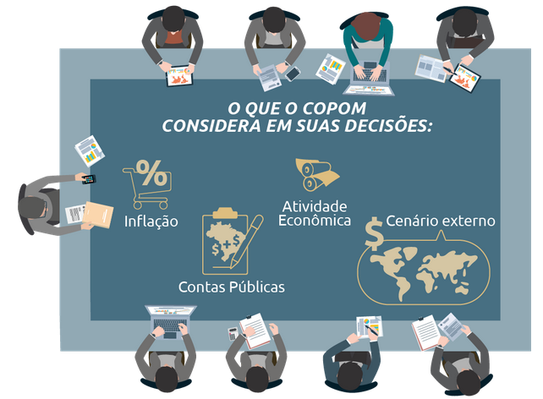
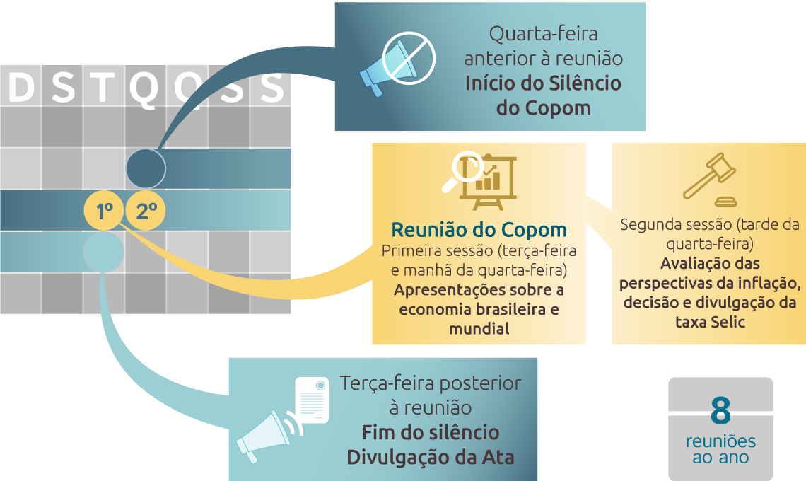
REGIME DE METAS
Regime de metas: processo decisório
Política monetária
  O Comitê de Política Monetária (Copom) tem como principais atribuições a execução da política monetária e a definição da meta da taxa Selic.
    Todos os membros do Copom presentes na reunião votam e seus votos são divulgados.
  Reúne-se oito vezes por ano, com calendário preestabelecido.
  Dois dias de reunião: apresentações técnicas dos departamentos, discussão e decisão.
    O Comitê utiliza um amplo conjunto de informações para embasar sua decisão.
  Comunicado da decisão logo após o término da reunião.
  Publicação da ata na terça-feira posterior à reunião.
  Silêncio do Copom:
    Nesse período os membros do Copom se abstém de falas públicas e encontros com quaisquer interessados nas decisões.
Comunicação das decisões do Copom

Slide 7
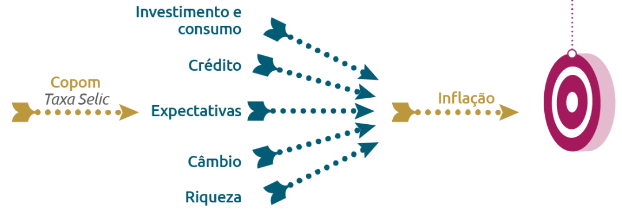
REGIME DE METAS
Mecanismo de transmissão
Política monetária
O principal instrumento de política monetária do BC é a taxa Selic, que afeta a economia por meio de diversos canais.
1
O Conselho Monetário Nacional (CMN) estabelece a meta para a inflação anual.
3
O BC realiza operações de mercado aberto (compra e venda de títulos públicos) para influenciar a taxa Selic.
2
Para manter a inflação sob controle, o Copom define a meta da taxa Selic.
4
A taxa Selic, por meio de diversos canais na economia, afeta a inflação.
Canais de transmissão da política monetária
A política monetária opera com defasagens, isto é, demora um tempo até seus efeitos mais significativos sobre a inflação acontecerem.
*
O BC utiliza um conjunto amplo de informações e diversos modelos para avaliar a transmissão da política monetária e fazer projeções da inflação. Variáveis relevantes são: inflação corrente, hiato do produto e expectativas de inflação.

Slide 8
REGIME DE METAS
Como tomamos nossa decisão?
Política monetária
Expectativas de inflação, hiato do produto e inflação corrente são variáveis muito importantes em nosso processo de análise e decisão.
Expectativas de inflação
Hiato do produto
Inflação corrente
Expectativas de inflação desempenham papel crucial porque afetam a inflação corrente.
  Decisões de preços dependem do futuro.
Quando as expectativas se tornam desancoradas da meta, elas aumentam o custo de desinflação.
  Se o ambiente macroeconômico no futuro for desorganizado, haverá custos no presente.
O que o BC avalia:
Análise do impacto da trajetória das expectativas de inflação sobre a inflação corrente e sobre o processo de desinflação.
Se a atividade econômica cresce de acordo com o produto potencial, não há pressão sobre a inflação. Nesse caso, há um crescimento sustentável do PIB.
  O hiato do produto mede o desvio da atividade em relação ao seu potencial.
  Se o hiato for positivo, significa que a atividade está acima do produto potencial e haverá pressão sobre a inflação.
O que o BC avalia:
Análise de conjunto amplo de informações para verificar se o hiato está pressionando a inflação de forma não sustentável.
BC tenta compatibilizar a convergência da inflação para a meta com a suavização do ciclo econômico (PIB e emprego).
A inflação corrente é afetada por várias variáveis, incluindo as expectativas de inflação e a atividade econômica (hiato do produto).
  Quando as expectativas de inflação sobem, pressionam para cima a inflação corrente.
  Se o hiato do produto se torna mais negativo (atividade econômica mais abaixo do produto potencial) pressiona a inflação corrente para baixo.
O que o BC avalia:
Análise de conjunto amplo de informações para verificar as condições anteriores da inflação, quais variáveis mudaram e estão pressionando a inflação para cima ou para baixo, e qual trajetória ela deve seguir no futuro (projeções de inflação).

Slide 9
REGIME DE METAS
Como tomamos nossa decisão?
Política monetária
Projeção e leque de inflação –
Cenário com Selic Focus e câmbio PPC
(Variação do IPCA acumulada em quatro trimestres)
A cada reunião do Copom, o BC avalia os diversos determinantes da inflação (os fatores que estão pressionando a inflação para cima ou para baixo) e qual a trajetória futura provável (projeção) da inflação no horizonte relevante.
Com base nessas análises, o BC decide a taxa Selic de forma a que a inflação alcance a meta estabelecida pelo CMN.
As expectativas de inflação e o hiato do produto são dois dos principais determinantes da inflação.
  Um aumento das expectativas de inflação de longo prazo eleva o custo da desinflação ao exigir maior participação de outros canais da política monetária e, consequentemente, uma abertura do hiato do produto maior para se obter uma mesma queda de inflação.

Slide 10
REGIME DE METAS
Resumo do processo decisório do Copom
Política monetária
O BC utiliza um conjunto amplo de informações e diversos modelos para avaliar as condições da economia e tomar sua decisão sobre a taxa Selic.
Conjuntura econômica doméstica e internacional
Copom
Reunião e decisão
Projeções de inflação
Comunicação
Comunicado, atas e Relatório de Inflação
Observação: os modelos consideram uma quantidade grande de variáveis, não apresentadas aqui por questão de concisão. Dentre essas variáveis estão as expectativas de especialistas de mercado.

Slide 11
REGIME DE METAS
Princípio da separação
Política monetária
O BC segue o princípio de separação de instrumentos (isto é, para cada objetivo, um instrumento):
  A taxa de juros básica (taxa Selic) é o instrumento de política monetária utilizado para atingir o objetivo de estabilidade de preços (cumprimento das metas de inflação);
  A política macroprudencial visa à estabilidade do sistema financeiro; e
  As intervenções no mercado de câmbio buscam reduzir flutuações excessivas e evitar disfuncionalidades do mercado.

Slide 12

REGIME DE METAS
Comunicação
Política monetária
Uma boa comunicação diminui o custo da política monetária.
O BC utiliza vários canais para comunicar aos agentes econômicos e à sociedade sobre os planos, objetivos, e racionalidade das decisões de política monetária.
  Atas das Reuniões do Copom, Relatórios de Inflação, Comunicados das decisões etc.
O BC, em linha com a melhor prática, vem aumentando seu nível de transparência.
  As atas passaram a trazer mais análises prospectivas e mais detalhes sobre as discussões realizadas.
  Os Comunicados passaram a explicar mais detidamente a tomada de decisão.
  Reformulação do conteúdo do Relatório de Inflação:
    Texto mais analítico, com foco na evolução do cenário central e discussão do balanço de riscos.
  Publicação de modelos e parâmetros desenvolvidos pelo BC.

Slide 13
META PARA INFLAÇÃO
Cumprimento da meta de inflação
Desde a implantação regime de metas em 1999 no Brasil, na maioria dos anos a inflação esteve dentro do intervalo de tolerância.
Brasil: Meta para inflação vs. Inflação realizada
Comparação com outros países da América Latina
Número de anos em que a inflação ficou acima do intervalo de tolerância (desde 1999):
  Brasil: 7 anos
  Chile: 8 anos
  Colômbia: 8 anos
  Peru: 8 anos
Fonte: BCB.

Slide 14
META PARA INFLAÇÃO
Meta: comparação internacional
Comparação internacional
As metas de inflação no Brasil estão em linha com os valores de outros países.*
Metas e intervalos de tolerância – 2021 e 2022
Metas e intervalos de tolerância – 2023 e 2024
%
%
* Países:
BR = Brasil CL = Chile CO = Colômbia MX = México PE = Peru TH = Tailandia SA = África do Sul KR = Corea do Sul IN = Índia US = Estados Unidos UK = Reino Unido EA = Área do Euro
Fonte: Bloomberg.

Slide 15
META PARA INFLAÇÃO
Cumprimento da meta de inflação
Comparação internacional
Países têm tido dificuldade para cumprir as metas de inflação no período pós-pandemia de Covid-19.
Inflação efetiva x meta
(2021 e 2022)
Expectativas de inflação x meta
(2023 e 2024)
%
%
Países:
BR = Brasil CL = Chile CO = Colômbia MX = México PE = Peru TH = Tailandia SA = África do Sul KR = Corea do Sul IN = Índia US = Estados Unidos UK = Reino Unido EA = Área do Euro
Fonte: Bloomberg.

Slide 16
EXPECTATIVAS
Aumento nas expectativas de inflação
Brasil
As expectativas de inflação de longo prazo estavam ancoradas em 2022, mas a partir de novembro iniciou-se um processo de deterioração.
Expectativas de inflação 2025 e 2026
(Focus*, mediana)
Inflação implícita 2025 e 2026
(DAP*, % a.a.)
Atualizado até 24//04/2023
Atualizado até 19/04/2023
Fonte: BCB.

Slide 17
META PARA INFLAÇÃO
Convergência das expectativas para a meta
Brasil
Quando há credibilidade, há uma rápida convergência das expectativas após o anúncio da meta.
Anúncio da meta para 2021
Anúncio da meta para 2023
Anúncio da meta para 2022
Anúncio da meta para 2024
Fonte: BCB.

Slide 18
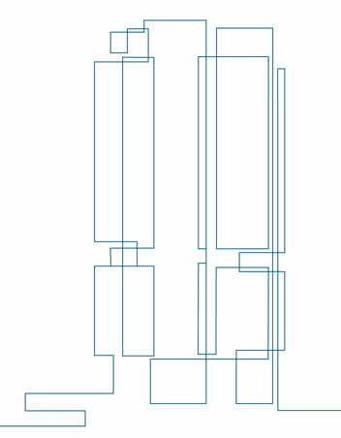
AUTONOMIA
Ganhos da autonomia
Permite ao BC buscar os objetivos, estabelecidos em lei e pelo CMN, de maneira técnica, objetiva e imparcial.
Separa o ciclo político do ciclo econômico, reduzindo a instabilidade econômica.
Facilita a obtenção de inflação baixa, menores juros estruturais, menores riscos e maior estabilidade monetária e financeira.
Alinha o BC às melhores práticas internacionais.
Fonte: Blinder, 1999. Central Banking in Theory and Practice, MIT Press.

Slide 19
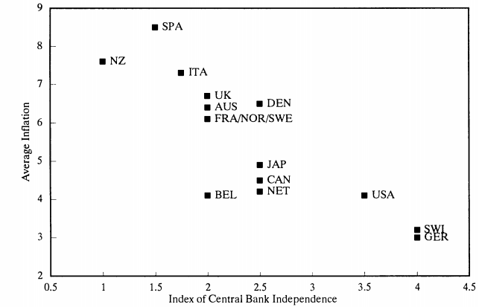
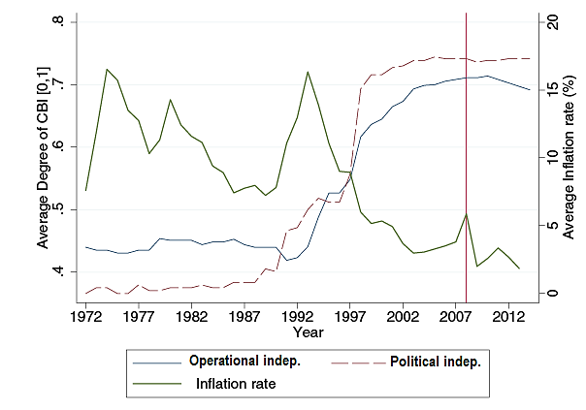
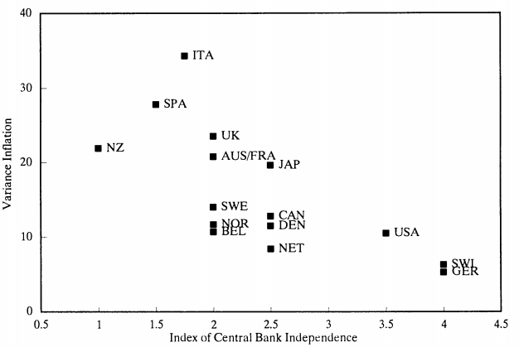
AUTONOMIA
Ganhos da autonomia
A literatura econômica demonstra que autonomia de BCs está relacionada à inflação mais baixa e menos volátil, sem afetar o crescimento do PIB.
9
8
7
6
5
4
3
2
Autonomia e inflação – 1972-2014
20
15
10
5
0
0,8
0,7
0,6
0,5
0,4
Relação entre
autonomia e inflação
Inflação média (%)
Grau médio de Independência BC [0,1]
Taxa média de inflação (%)
Índice de Independência do Banco Central
40
30
20
10
0
0,5 1 1,5 2 2,5 3 3,5 4 4,5
1972 1977 1982 1987 1992 1997 2002 2007 2012
Relação entre autonomia
e volatilidade da inflação
Variância da inflação
Ind. Operacional
Ind. Política
Taxa Inflação
Fontes: Masciandaro e Romelli (2015), Central Bank Independence before and after the Great Recession, VOX CEPR Policy Portal; Alesina A. e L. Summers (JMCB, 1993), Central Bank Independence and Macroeconomic Performance: Some Comparative Evidence.
Índice de Independência do Banco Central
0,5 1 1,5 2 2,5 3 3,5 4 4,5

Slide 20
AUTONOMIA
Autonomia: Peru
Os fundamentos macroeconômicos têm se mantido estáveis, mesmo com instabilidade política.
Peru: Meta para inflação vs. Inflação realizada
Taxa de câmbio
% a/a
Juros 10 anos (%)
1993
Autonomia
do BC
na Constituição
2002
Adoção oficial regime de metas para inflação
2018- 2022
Instabilidade
política: 6 presidentes em 4 anos
2018
Fontes: Bloomberg, Banco Central do Peru.
Notes:
Peru desde 2018: Pedro Pablo Kuczynski, Martín Vizcarra, Manuel Merino, Francisco Sagasti, Pedro Castillo, Dina Boluarte.
Fonte: Pedro Castillo | 6 presidentes en 4 años: por qué Perú es tan difícil de gobernar - BBC News Mundo
https://www.bcrp.gob.pe/docs/sobre-el-bcrp/folleto/folleto-institucional-1.pdf
Peru: Autonomia BC na Constituição de 1993 , e adoção do regime de metas oficial a partir de 2002. 6 trocas de presidente desde 2018
Mexico
Autonomía, funciones, Banco de México (banxico.org.mx)
Historia, semblanza, Banco de México (banxico.org.mx)

Slide 21
AUTONOMIA
Autonomia: Chile e Colômbia
Os fundamentos macroeconômicos têm se mantido estáveis, mesmo com instabilidade política.
Chile: Meta para inflação vs. Inflação realizada
Colômbia : Meta para inflação vs. Inflação realizada
1981
Autonomia do BC na Constituição
1999
Adoção oficial regime metas
2019-2020
Protestos levam a elaboração de nova Constituição
2022
Autonomia do BC na proposta de nova Constituição
1991
Autonomia do BC na Constituição
2000
Adoção oficial regime metas
2016
Acordo paz com FARC
2021 Tensões sociais
2022
Novo governo enfrenta oposição
Fontes: Bloomberg, bancos centrais do Chile e Colômbia.
Notes:
Chile
Chile: Autonomia BC em lei em 1953 e na Constituição em 1981. Meta de Inflação oficial a partir de 1999. Proposta de colocar autonomia do BC na nova Constituição. Protestos desde out/2019 com estopim aumento da tarifa de metro de Santiago ,levaram a oposição (a Sebastian Piñera - direita) e processo de nova constituição. Novo governo eleito em dez/21 (Gabriel Boric – esquerda) enfrentou oposição, como rejeição de plebiscito constituição
Funciones del Banco - Banco Central de Chile (bcentral.cl) Historia - Banco Central de Chile (bcentral.cl)
Colombia
Colômbia: Autonomia na Constituição em 1991 e meta de inflação oficiais a partir de 2000. guerrilhas paramilitares desde 1964, acordo de paz em 2016. Em 2021, novas tensões sociais contra governo (Ivan Duque- direita) levaram a eleição de líder da oposição em 2022 . Presidente eleito em 2022 (Gustavo Petro, esquerda) enfrenta oposição a proposta de reformas
https://publicaciones.banrepcultural.org/index.php/emisor/article/view/7879/8259
https://www.banrep.gov.co/es/el-banco/contenidos/page/historia

Slide 22
AUTONOMIA
Argentina
Elevada instabilidade macroeconômica.
Taxa de câmbio oficial (atacado)
Taxa de Inflação: Argentina vs. Brasil
% a/a
Set/16
Introdução regime de metas para inflação
Dez/17 e Jun/18
Elevação de metas para inflação
Out/18
Abandono do regime de metas inflação
Ago/19
Default seletivo da dívida em moeda estrangeira
Mai/20
Default da dívida em moeda estrangeira
Argentina:
Set/16: Metas de 14,5%, 10% e 5% para 2017, 2018 e 2019.
Dez/17: Metas de 15%, 10% e 5% para 2018, 2019 e 2020.
Jan/18: Duas reduções de juros, abalo da credibilidade do BCRA.
Jun/18: Meta 2018 para 27%.
Out/18: Abandono regime metas inflação.
* Inflação 2023: inflação acumulada em 12 meses até março.
Fontes: Bloomberg, Banco Central Argentina, INDEC, IBGE.

Slide 23
AUTONOMIA
Autonomia: Turquia
Elevada instabilidade macroeconômica com redução de autonomia do banco central.
Turquia : Meta para inflação vs. Inflação realizada
Tx. câmbio Turquia vs. Brasil
(taxas nominais)
Mudança na taxa de juros
(Desde fev/21, em p.p.)
2001
Independência formal do BC
2006
Início oficial regime metas inflação
2011
Agências reguladoras têm autonomia reduzida
2016
Redução da autonomia
de facto do BC
Desde 2016 três presidentes do BC foram retirados do cargo pelo presidente do país
Fontes: Bloomberg, BCB, Banco Central Turquia.

Slide 24
ATUAÇÃO DO BC
BC atuou de forma autônoma
Brasil
O último ciclo de aumento de juros foi o maior em períodos eleitorais.
Evolução da taxa Selic – Destaque 18 meses até eleição
Variação da taxa Selic em períodos eleitorais
De janeiro do ano anterior até outubro do ano de eleição presidencial
p.p.
Eleição de 2022
Eleição de 2002
Eleição de 2014
%
11,75 p.p.
Eleição de 2006
Eleição de 2010
Eleição de 2018
Fonte: BCB.

Slide 25
ATUAÇÃO DO BC
BC atuou de forma autônoma
Brasil
10%
Exercício contrafactual:
O que aconteceria se o BC tivesse atuado de forma política e não tivesse aumentado os juros no período eleitoral?
5,8%
Inflação 2023
Se o BC tivesse evitado subir os juros nos 12 meses anteriores à eleição:
A inflação em 2023 seria próxima de 10%.
Considerando esse resultado, o BC teria que reagir...
Para obter as mesmas projeções de inflação que temos hoje, o BC teria que elevar a taxa Selic para 18,75%.
Nesse caso, o crescimento acumulado do PIB em 2023 e 2024 seria quase 1 p.p. menor.
18,75%
13,75%
Taxa Selic
Nota: O exercício contrafactual consiste em duas fases. Na primeira, considera-se que o BC manteria a taxa Selic constante em 7,75% a partir de outubro de 2021. Para incorporar o efeito de um ajuste não linear das expectativas de inflação, assume-se um processo de desancoragem das expectativas compatível com o observado no período entre 2012 e 2015. Na segunda fase, considera-se que o BC retoma os aumentos de juros na primeira reunião do Copom de 2023, com o objetivo de alcançar uma inflação de 5,8% em 2023 e de 3,6% em 2024, que são os valores projetados pelo BC atualmente.
Fonte: BCB.

Slide 26
ATUAÇÃO DO BC
BC atuou de forma autônoma
Brasil
Nos últimos anos, as Atas do Copom têm trazido comentários técnicos sobre os riscos fiscais.
Exemplos:
Ata Copom nº 222, de maio de 2019, em relação à necessidade de se avançar nas reformas:
Ata Copom nº 239, de junho de 2021, em relação à PEC Emergencial:
Ata Copom nº 244, fevereiro de 2022, em relação à PEC dos Precatórios:
Ata Copom nº 248, agosto de 2022, em relação à PEC 1/2022 (Kamikaze):
“Todos os membros do Comitê voltaram a enfatizar que a aprovação e implementação das reformas, notadamente as de natureza fiscal, e de ajustes na economia brasileira são fundamentais para a sustentabilidade do ambiente com inflação baixa e estável.”
“Novos prolongamentos das políticas fiscais de resposta à pandemia que pressionem a demanda agregada e piorem a trajetória fiscal podem elevar os prêmios de risco do país. Apesar da melhora recente nos indicadores de sustentabilidade da dívida pública, o risco fiscal elevado segue criando uma assimetria altista no balanço de riscos.”
“Comitê ponderou que o risco de desancoragem das expectativas para prazos mais longos, derivado dos desenvolvimentos no cenário fiscal, indica que há viés altista para as projeções do seu cenário básico.”
“O Comitê pondera que a possibilidade de que medidas fiscais de estímulo à demanda se tornem permanentes acentua os riscos de alta para o cenário inflacionário.”

Slide 27
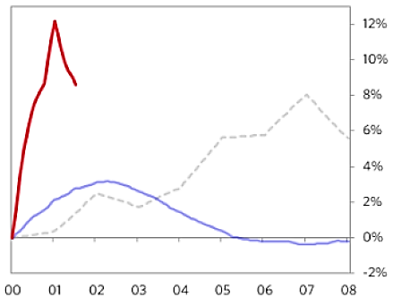
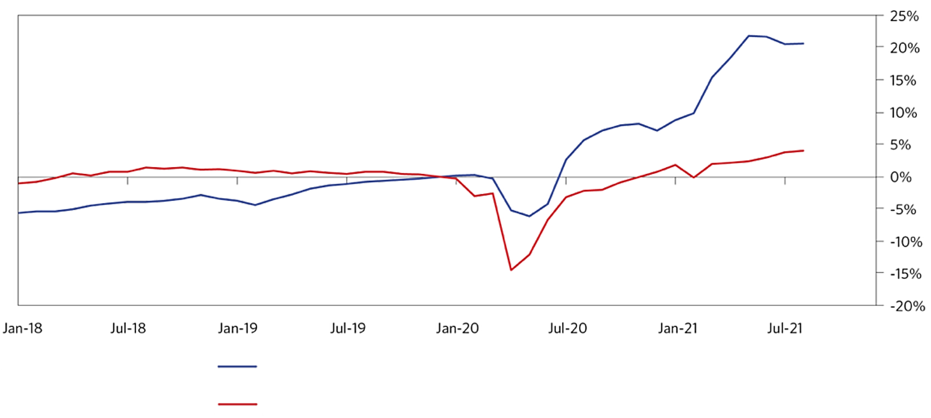

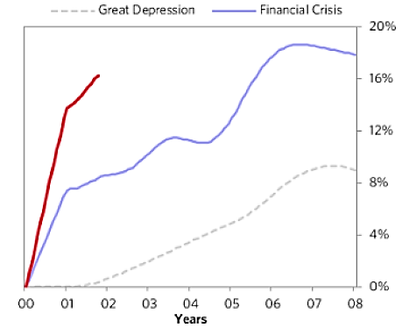
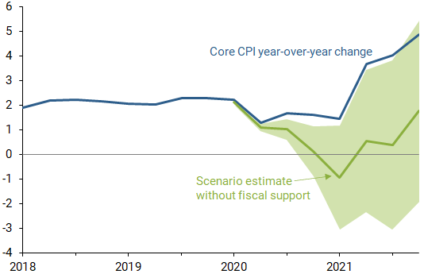
INFLAÇÃO
Inflação mundial: oferta ou demanda?
Economia global
Respostas de política geraram aumento na renda, desequilíbrios no balanço entre oferta e demanda e início do aumento da inflação global.
12
10
8
6
4
2
0
-2
25
20
15
10
5
0
-5
-10
-15
-20
Demanda nominal (%)
Produção real global de bens para consumidores nos EUA (%)
EUA: Gasto do Governo (% PIB, MM12M)
EUA: Bens de consumo
(indexados no final de 2019)
00 01 02 03 04 05 06 07 08
jan-18 jul-18 jan-19 jul-19 jan-20 jul-20 jan-21 jul-21
(anos)
Covid
Grande Depressão
Crise Financeira
6
5
4
3
2
1
0
-1
-2
-3
-4
IPC núcleo a/a %
EUA: Demanda por bens e serviços
EUA: Inflação e cenário sem suporte fiscal
Cenário estimado sem suporte fiscal
2019 2020 2021
Índice Dez 2009 = 100. Linha pontilhada: extrapolação linha tendência de jan 10 a fev 20.
Obs.: Área sombreada representa intervalo interquartil para a amostra da OCDE
Fontes: Bridgewater Associates, Bloomberg,, Jordà, Liu, Nechio, e Rivera-Reyes, “Why Is U.S. Inflation Higher than in Other Countries?”, FRBSF Economic Letter, 2022.

Slide 28
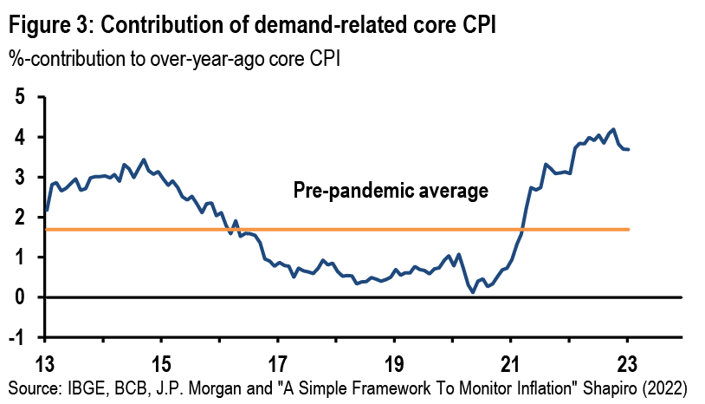
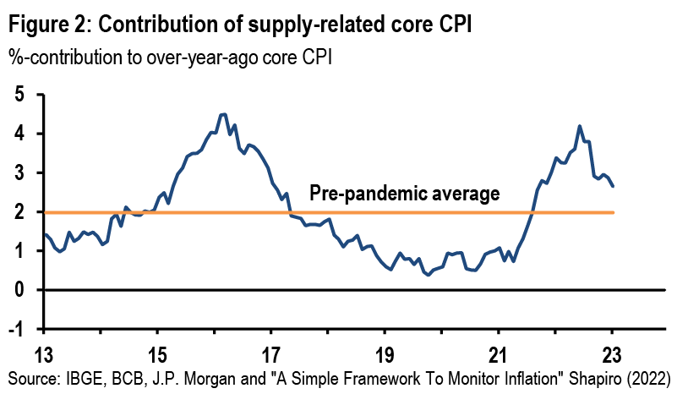
INFLAÇÃO
Inflação no Brasil: oferta ou demanda?
Brasil
Economia brasileira sofreu vários choques no período recente, mas o componente de demanda na inflação é preponderante.
5
4
3
2
1
0
-1
Média pré-pandemia
IPCA, média dos núcleos
e meta
Contribuição de fatores de
demanda para a inflação*
5
4
3
2
1
0
-1
2013 2015 2017 2019 2021 2023
Contribuição de fatores de oferta para a inflação*
Média pré-pandemia
Inflação ao Consumidor:
Diferença Brasil e avançados
2013 2015 2017 2019 2021 2023
Obs: Diferença em p.p. entre a inflação cheia (a/a) do Brasil e a média de avançados. Países avançados: EUA, Área euro, Japão, Reino Unido e Canadá
* Núcleo
28
Fontes: IBGE, BCB, Bloomberg, JP Morgan, “A simple framework to monitor inflation” Shapiro (2022).

Slide 29
INFLAÇÃO
Inflação e taxa Selic
Brasil
Média dos núcleos de inflação (IPCA) e taxa Selic
%
14,25
13,75
Fontes: BCB.

Slide 30

INFLAÇÃO
Inflação aumenta a pobreza
O caso da Argentina
104,3
Argentina: Inflação
(% ao ano)
*
Maior inflação e instabilidade macroeconômica associadas a aumentos nas taxas de pobreza.
Pobreza aumentou 53% e alcança quase 40% da população.
Argentina: Taxas de Pobreza e de Extrema Pobreza
(% da pop.)
* Inflação 2023 = inflação acumulada em 12 meses até março.
Fontes: Bloomberg, Banco Central da Argentina e Indec.

Slide 31
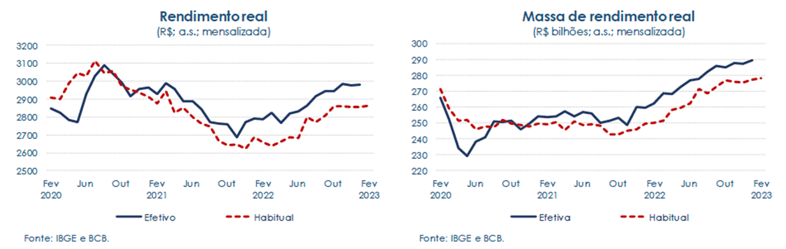
ATIVIDADE
BC suaviza flutuação da atividade
Brasil
O BC tem também trabalhado para suavizar as flutuações da atividade econômica e fomentar o emprego.
%
PIB
(Dessazonalizado, IV 2019 =100)
Taxa de desemprego
Dessazonalizado, MM3M
%
300
290
280
270
260
250
240
230
220
Taxa de crescimento do PIB
Massa de rendimento real
R$ bilhões, Dessaz. mensalizado
Fev Jun Out Fev Jun Out Fev Jun Out Fev
2020 2021 2022 2023
Fonte: IBGE, com ajuste sazonal do BCB.
Efetivo
Habitual

Slide 32
INFLAÇÃO
BC suaviza flutuação da atividade
Brasil
Exercício contrafactual:
O que aconteceria se o BC aumentasse os juros para cumprir a meta a qualquer custo?
Taxa Selic
% ao ano
26,5%
Para a inflação atingir a meta de 3,25% em 2023, o BC teria que subir a taxa Selic para 26,5%.
Nesse caso, o crescimento do PIB seria 2,3 p.p. menor.*
13,75%
Nota: O exercício contrafactual avalia, dadas as condições correntes da economia, quanto seria necessário aumentar a taxa de juros Selic para trazer a inflação para a meta de 3,25% em 2023, começando os aumentos de juros a partir da primeira reunião do Copom de 2023.
* Considerando o PIB acumulado em quatro trimestres entre 2023T2 a 2024T1.
Fonte: BCB.

Slide 33
POLÍTICA FISCAL
Fiscal: resultado primário e DBGG
Brasil
Resultado primário do setor público consolidado
(% PIB, vários anos , Focus* mediana)
Evolução da projeção DBGG/PIB
(vários anos, Focus* mediana % )
Previsão máxima
Previsão de mercado
Previsão mediana
Previsão otimista
Atualizado até 24/042023
Atualizado até 24/04/2023
Fonte: BCB, Relatório Focus.

Slide 34
POLÍTICA FISCAL
Fiscal: percepção de risco das IFs
Brasil
Instituições financeiras mencionam risco fiscal como o mais importante na Pesquisa de Estabilidade Financeira (PEF).
Riscos considerados mais importantes
(Frequência da citação dos riscos. %)
Impacto esperado médio dos riscos
(Em temos do total do SFN, % )
Fonte: BCB, (PEF).

Slide 35
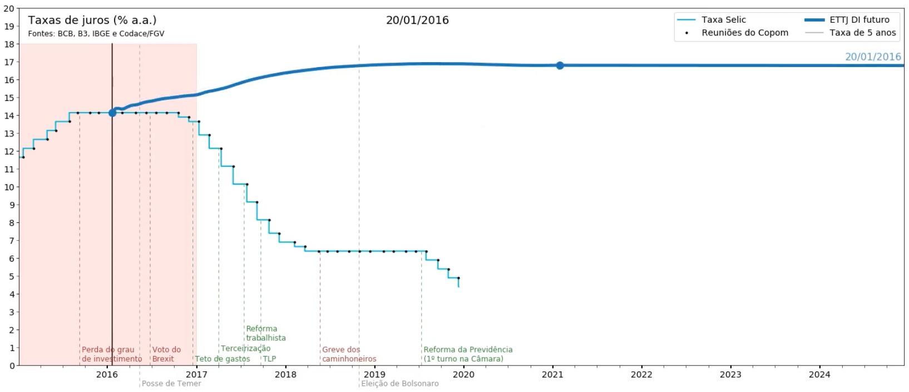
POLÍTICA FISCAL
Sustentabilidade fiscal e juros
Brasil
No nosso passado recente, reformas econômicas melhoraram perspectiva da sustentabilidade fiscal e contribuíram para a queda de juros.
Fonte: BCB.

Slide 36
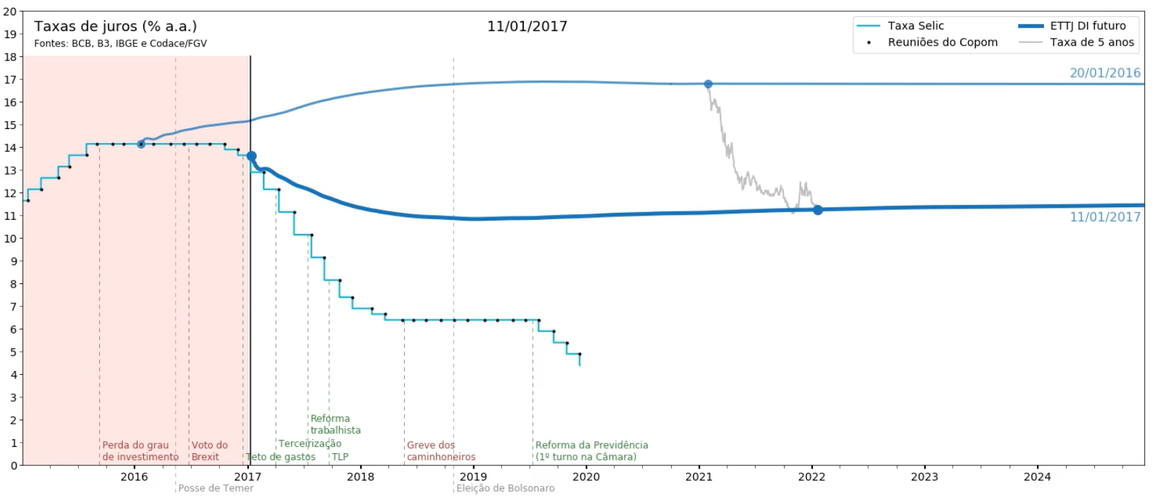
POLÍTICA FISCAL
Sustentabilidade fiscal e juros
Brasil
Aprovação do teto de gastos, que gerou melhor perspectiva fiscal, contribuiu para a queda nas taxas de juros.
Fonte: BCB.

Slide 37
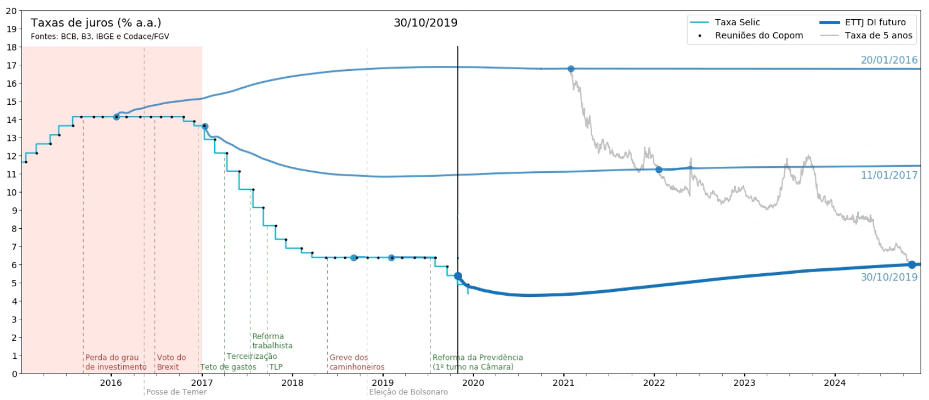
POLÍTICA FISCAL
Sustentabilidade fiscal e juros
Brasil
Aprovação de reformas estruturais como a da previdência, que geraram melhor perspectiva fiscal, contribuíram para a queda nas taxas de juros.
Fonte: BCB.

Slide 38
JUROS REAIS
Por que os juros no Brasil são altos?
Brasil
Juros elevados são explicados por características estruturais.
Taxa de recuperação de créditos*
Centavos por US$ (2020)
Dívida Bruta do Governo Geral* em 2022 (% PIB)
Taxa de Poupança Bruta*
(% PIB, média de 2010 a 2022)
*Números com base no conceito do FMI.
CDS
(média desde 2010*)
Am. Lat. e Caribe
* Quantia recuperada pelos credores quando há execução de dívidas.
*Números com base no conceito de dívida do FMI.
*Até 14/03/2023
Fontes: Banco Mundial - Doing Business (2020), FMI (Fiscal Monitor), BCB.

Slide 39
JUROS REAIS
Por que os juros no Brasil são altos?
Brasil
O crédito direcionado no Brasil gera um problema de “meia entrada” no mercado de crédito.
Percentual do crédito direcionado no crédito total
Brasil
Comparação com outros países
O percentual de crédito direcionado no Brasil é muito acima daquele observado em outros países com essa modalidade de crédito.
No México, embora o percentual de crédito direcionado seja elevado, não há spread negativo como ocorre no Brasil.
40,3%
Fev/23
Nota: Crédito direcionado no Brasil é “aquele com recursos ou taxas de juros regulados (pelo BC ou outro órgão do governo)”. Por não ser uma forma prevalente de crédito, os países em geral não possuem estatísticas específicas sobre esse mercado. Os números acima são a melhor estimativa considerando dados internacionais disponíveis.
Fonte: BCB e outros bancos centrais.

Slide 40
TAXAS DE JUROS
Juros no Brasil
Brasil
Ao longo das últimas décadas, juros no Brasil têm tendência de queda.
Taxas de juros nominais – Taxa Selic
Taxas de juros reais ex-post (núcleo do IPCA)
Fonte: BCB.

Slide 41
JUROS REAIS
Juros reais: Brasil e outros países
Brasil
Ao longo das últimas décadas, juros reais no Brasil têm tendência de queda. Diferença em relação a países pares também tem diminuído.
Taxas de juros reais ex-post (núcleo do IPC)
Juros reais ex-post: diferença entre Brasil e outros países
*Chile, Colômbia, México e Peru.
Taxas de Juros reais
(taxas de mercado ex-ante)
Fonte: Bloomberg, BCs dos países.

Slide 42
CUSTO DO CRÉDITO
Spread bancário
Para o mesmo patamar de taxa Selic de 2016, o spread bancário hoje é menor.
Decomposição do spread do ICC
Spread do ICC - Recursos Livres
Famílias (% a.a.)
Firmas (% a.a.)
Fonte: BCB.

Slide 43
CUSTO DO CRÉDITO
Medidas para reduzir o custo do crédito
O BC tem adotado um conjunto amplo de medidas para reduzir o custo do crédito no Brasil.
Principais medidas implementadas:
Regulamentação da Letra Imobiliária Garantida (LIG) e possibilidade de sua aquisição por investidores estrangeiros.
Regulamentação da emissão de duplicata eletrônica na forma escritural, bem como da negociação dessas duplicatas no sistema financeiro em operações de desconto e operações de crédito garantidas por esses títulos.
Criação do registro eletrônico das garantias e do registro eletrônico de ônus e gravames sobre títulos custodiados no Selic.
Limitação do período máximo para o uso de crédito rotativo.
Estabelecimento de um limite para a cobrança de encargos no caso de atraso no pagamento das faturas do cartão.
Fim da cobrança de valores diferenciados nas situações de atraso de pagamento das faturas.
Legalização da prática de diferenciação dos preços a depender do meio de pagamento utilizado.
Condições para a realização de operações de crédito vinculadas a recebíveis de arranjo de pagamento.
Aprovação da convenção para o registro dos recebíveis de arranjos de pagamentos.
Aprovação e regulamentação do novo Cadastro Positivo.
Alteração da metodologia de cálculo Taxa de Juros de Longo Prazo (TJLP) e modernização da taxa de remuneração do BNDES, com a Taxa de Longo Prazo (TLP).
Flexibilização do uso dos recursos da poupança para o crédito imobiliário.
Permissão para o estabelecimento de contratos de financiamento de imóveis indexados a índices de preços.
Portabilidade entre modalidades de crédito.
Aumento do funding do cooperativismo de crédito com a possibilidade de captação de recursos por meio de letra financeira e a captação de poupança por cooperativas singulares.
Autorização para emissão de Letras de Crédito Imobiliário (LCI) pelas cooperativas de crédito.
Aperfeiçoamentos dos instrumentos especializados para prestação de garantias.
Utilização de recebíveis de cartão de crédito como garantia.
Digitalização de títulos de créditos.
Redesenho do cheque especial.
Criação do Novo Depósito a Prazo com Garantias Especiais (DPGE).
Criação de regra para atuação de fintechs no mercado de crédito.
Autorização para as Sociedades de Crédito Direto (SCDs) emitirem cartão de crédito e se financiarem com recursos de repasses do BNDES.
Autorização para as SCDs e as Sociedades de Empréstimo entre Pessoas (SEPs) securitizarem seus créditos para um leque mais amplo de fundos de investimento.
Redução do custo de observância a partir da segmentação e da proporcionalidade da regulação prudencial.
Implementação do Pix.
Simplificação do processo de autorização para participação de estrangeiros no SFN.
Nova legislação e regulamentação cambial.
Modernização da legislação de cooperativismo de crédito.
Implementação das LFLs.
Flexibilização de regras da Letra de Crédito do Agronegócio (LCA).

Slide 44
CUSTO DO CRÉDITO
Selic e custo do crédito
Para o mesmo patamar de taxa Selic de 2016, o custo do crédito hoje é mais barato.
Taxa Selic x Custo do Crédito
Taxa de juros de mercado (concessões)
% ao ano
Fonte: BCB.

Slide 45
JUROS E CRÉDITO
Selic e indexadores de crédito
Apenas uma pequena parcela do crédito está vinculado à taxa Selic.
Indexadores das operações de crédito – Dez/22
A taxa Selic, controlada pelo BC, define o custo do dinheiro para um dia.
Mas somente uma parcela pequena das operações de crédito está vinculada à taxa Selic.
A maior parte das operações de crédito está vinculada a taxas de juros de prazos mais longos.
Essas taxas são determinadas pelo mercado, e dependem de vários fatores, como expectativas sobre a trajetória futura da taxa Selic e o prêmio de risco, os quais dependem dos fundamentos da economia.
Modalidades das operações de crédito incluem: adiantamentos a depositantes, empréstimos, direitos creditórios descontados, financiamentos, financiamentos à exportação, financiamentos à importação, financiamentos com interveniência, financiamentos rurais, financiamentos imobiliários, financiamentos de títulos e valores mobiliários, financiamentos de infraestrutura e desenvolvimento, operações de arrendamento, outros créditos.
Fonte: BCB.

Slide 46
JUROS E CRÉDITO
Selic e juros longos
Reduzir a taxa Selic pode não ser suficiente para reduzir o custo crédito na economia, que em grande medida depende dos juros longos.
Selic vs. juros longos
Como as taxas de juros de mercado dependem muito mais das expectativas sobre a Selic no futuro do que da Selic corrente, uma redução da Selic pode não diminuir o custo do crédito.
Dependendo das expectativas dos agentes, o custo do crédito pode até aumentar.
  Exemplo:
  Durante a pandemia houve redução da Selic para 2% a.a. Mesmo assim os juros de mercado aumentaram, pois os agentes esperavam aumentos da taxa Selic no futuro.
%
Fonte: BCB.

Slide 47
JUROS E CRÉDITO
Selic e crescimento do crédito
Crescimento do crédito não é determinado apenas pela taxa Selic. Redução da taxa Selic não necessariamente produz aumento do crédito.
Selic x Taxa de crescimento do crédito total SFN
%
Fonte: BCB.

Slide 48
JUROS E SUBSÍDIOS
O ciclo vicioso de juros altos e subsídios
Relação entre juros longos, crédito subsidiado e taxa Selic pode gerar um ciclo vicioso na economia.
Selic vs. juros longos
O aumento dos juros longos tende a aumentar o crédito subsidiado e as expectativas para a taxa Selic futura.
  Com juros longos maiores, muitos investimentos só são viáveis com crédito subsidiado.
  O aumento do crédito subsidiado gera a necessidade de uma Selic mais alta para compensar os subsídios, o que tende a aumentar ainda mais os juros longos e os subsídios, gerando um ciclo vicioso na economia.
%
Fonte: BCB.

Slide 49
SELIC E LUCROS DOS BANCOS
Maior Selic aumenta a rentabilidade dos bancos?
A rentabilidade dos bancos não necessariamente aumenta com a elevação da taxa Selic. Depende do perfil da instituição.
Rentabilidade por segmentos vs. Selic
A evolução da rentabilidade da indústria bancária não apresenta correlações fortes com a evolução da taxa Selic.
De fato, a rentabilidade agregada dos bancos que atuam mais preponderantemente em crédito apresentou correlação negativa com a evolução da Selic nos últimos anos.
Para o grupo de bancos que atua sobretudo em intermediação de títulos, com maior foco em tesouraria e negócios, essa correlação ficou no campo positivo.
Fonte: BCB.

Slide 50
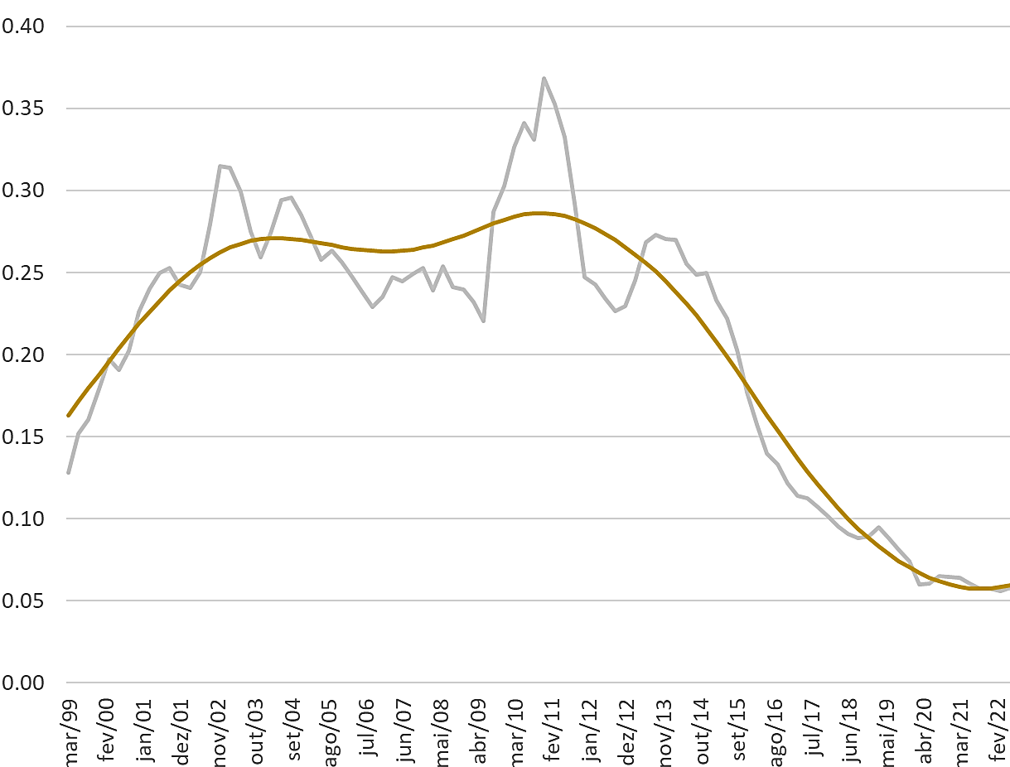
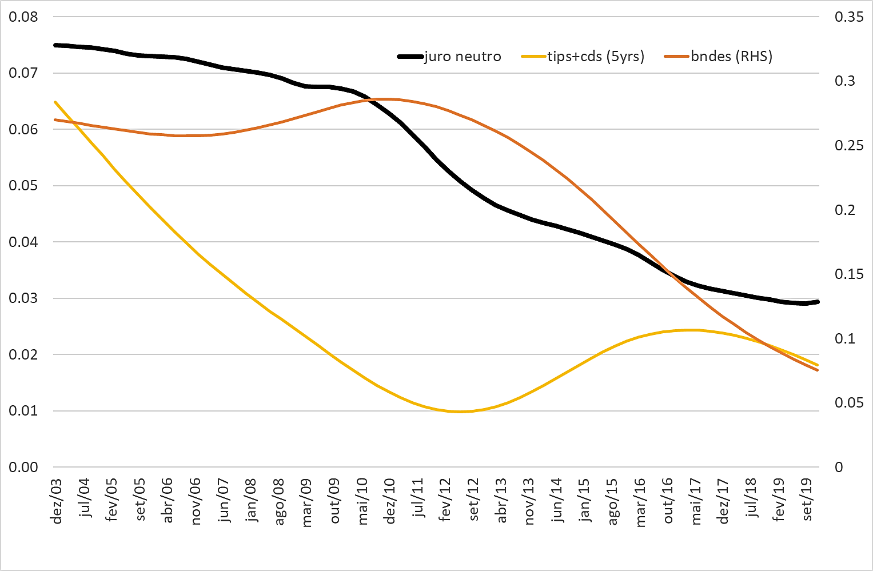
JUROS NEUTROS
Políticas parafiscais e juros neutros
Desembolso do BNDES/Credito Livre PJ
Estimativas de juros neutros
0,40
0,35
0,30
0,25
0,20
0,15
0,10
0,05
0
0,08
0,07
0,06
0,05
0,04
0,03
0,02
0,01
0
0,35
0,30
0,25
0,2
0,15
0,1
0,05
0
Mar/99
Fev/00
Jan/01
Dez/01
Nov/02
Out/03
Set/04
Ago/05
Jul/06
Jun/07
Mai/08
Abr/09
Mar/10
Fev/11
Jan/12
Dez/12
Nov/13
Out/14
Set/15
Ago/16
Jul/17
Jun/18
Mai/19
Abr/20
Mar/21
Fev/22
Dez/03
Jul/04
Fev/05
Set/05
Abr/06
Nov/06
Jun/07
Jan/08
Ago/08
Mar/09
Out/09
Mai/10
Dez/10
Jul/11
Fev/12
Set/12
Abr/13
Nov/13
Jun/14
Jan/15
Ago/15
Mar/16
out/16
Mai/17
Dez/17
Jul/18
Fev/19
Set/19
Desembolsos BNDES/Crédito Livre PJ Serie filtrada
Juros neutros tips + cds (5 anos) BNDES (dir.)
Fonte: ASA Investments.

Slide 51
JUROS
Curva de juros
Curva de juros tem apresentado grande flutuação.
Fontes: B3, BCB

Slide 52
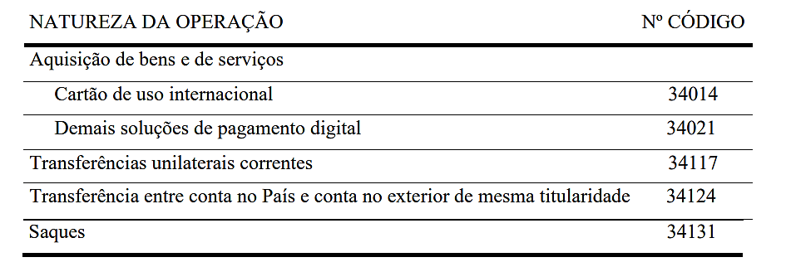
ESTATÍSTICAS DE CÂMBIO
Revisão das estatísticas de câmbio
O BC realizou, em 26/01/2023, uma revisão extraordinária nas estatísticas de câmbio contratado.
Erro na compilação estatística
Resolução BCB nº 137 criou cinco códigos cambiais. Por erro nos procedimentos operacionais, o código 34021 não foi incluído pelas rotinas de compilação da estatística de câmbio contratado, subestimando o total da contratação de câmbio de importação em US$1,7 bilhão (2021) e US$12,8 bilhões (2022).
O BC recebe das instituições autorizadas informações sobre os contratos de câmbio dos bancos, mas não é parte de nenhuma dessas operações.
Anexo XX à Circular nº 3.690, de 16/12/13
(Incluído a partir de 1/10/21, pela Resolução BCB nº 137, de 9/9/21)
Câmbio contratado: importações mensais
(US$ bilhões)
Códigos de classificação de operações relativos à prestação de serviços de pagamento ou transferência internacional (eFX)
Fonte: BCB.

Slide 53
ESTATÍSTICAS DE CÂMBIO
Revisão das estatísticas de câmbio
O BC realizou, em 26/01/2023, uma revisão extraordinária nas estatísticas de câmbio contratado.
Erro na compilação estatística
Essa subestimação representou 1,5% da corrente de comércio cambial (exportação + importação) e 0,4% do fluxo total do mercado de câmbio.
Volume negociado de outubro de 2021 a dezembro de 2022 (US$ bilhões)
Procedimentos adotados para minimizar riscos de erros futuros
  Revisão completa das rotinas operacionais e de automação.
  Referência cruzada dos dados divulgados com a evolução da posição de câmbio.
  Etapas adicionais de conferência prévias à publicação.
Fonte: BCB.

Slide 54
INVESTIMENTOS
Investimentos público e privado
O recente ciclo de recuperação do investimento, iniciado em 2018, tem sido liderado pela ampliação do investimento privado.
Investimento no Brasil
(% PIB)
Investimento privado no Brasil
(% PIB)
Fonte: FGV.

Slide 55
MERCADO DE CAPITAIS
Crescimento do mercado de capitais
O mercado de capitais tem apresentado grande crescimento nos últimos anos, com papel importante para o crédito e para a poupança.
Crédito Amplo PJ
(Base Dez/2016 = 100)
Crédito para grandes empresas
Debêntures: emissões primárias acumuladas
(R$ Bilhões)
Fonte: BCB (metodologia própria).
* Inclui debêntures e notas comerciais. Não estão incluídos CRIs, CRAs e FIDCs

Slide 56
MERCADO DE CAPITAIS
Crescimento do mercado de capitais
O mercado de capitais tem apresentado grande crescimento nos últimos anos, com papel importante para o crédito e para a poupança.
Cotistas na indústria de fundos (em milhões, set/2022)
Número de contas de pessoas físicas na B3 (em milhões)
Total de cotistas: 33,9 milhões
Fontes: Economática e B3.

Slide 57
COOPERATIVAS
Crescimento do cooperativismo
Grande crescimento do setor cooperativo. As cooperativas tem foco especialmente no crédito para pequenos negócios.
Crescimento da carteira ativa
(Dez 2017 = 100)
Carteira PJ por Porte de Empresa
Fonte: BCB.

Slide 58
MICROCRÉDITO
Crescimento do microcrédito
Crescimento anual médio foi superior a 24% nos últimos 4 anos. Na pandemia, houve maior do crescimento do crédito para micro e pequenas empresas.
Crescimento saldo microcrédito
(anual)
Crescimento carteira de crédito total
(Dez/2019 a Dez/2020)
30%
Fonte: BCB.

Slide 59
O Pix ganha espaço e se populariza
Transações per capita – por países
Volume de transações Pix e valor médio
(em R$ bilhões e R$)
Chaves Pix registradas
(em milhões)
Chaves PIX registradas
Total : 591,6 mi
Mar/2023
59
Fonte: BCB.

Slide 60

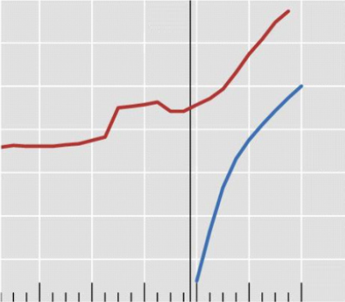
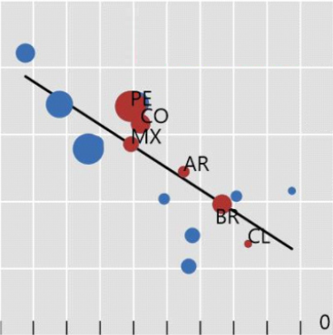
O Pix aumenta inclusão social
Pagamentos digitais aumentam a inclusão financeira e a formalização da atividade
Usuários Pix vs. Clientes bancários
Pagamentos digitais vs. Emprego informal
Milhões
Número de usuários* PF: 134,8 milhões
PJ: 11,5 milhões
160
140
120
100
80
60
40
y = 88,7 – 0,645x
R² = 0,594
80
60
40
20
0
Lançamento
do Pix
33 milhões de pessoas que não faziam transferências eletrônicas antes do Pix, agora usam o Pix de forma constante e regular.
Em dois anos, 45 milhões de pessoas passaram a fazer transferências.
Emprego informal (% do emprego total)
2018 2019 2020 2021 2022
20 30 40 50 60 70 80 90 100
Anos
Uso de pagamentos digitais (% da pop. > 15 anos)
Total de clientes bancários com operações ativas
Países da América Latina
Total de usuários do Pix
Outros países emergentes e países de baixa renda
* Posição de março/23
Obs.: Tamanho da circunferência é proporcional ao nível de produção do setor informal (como % do GDP)
60
Fontes: BCB e BIS.

Slide 61




Agenda inclusiva do BC
O Open Finance também promove inclusão financeira e digital
Open Finance em números:
13 APIs desenvolvidas e 16 em desenvolvimento.
Mais de 27 milhões de consentimentos para compartilhar dados.
Em média mais de 700 milhões de chamadas API semanais (fase 2) nas últimas semanas.
Mais de 20 bilhões de chamadas API (fase 2).
Mais de 800 instituições participantes (fases 2 e 3).
61

Slide 62

Agenda inclusiva do BC
Real Digital
      Ponte para o ambiente de De-Fi
      Introduzir conceito de tokenização (base ampla)
      Redução da moeda física
      Aumento da eficiência bancária
        Controle de riscos
        Liquidação
        Análise de dados
        Financiamento
        Produtos
      Monetização de dados
        Interação de tokens com carteira digital
      Competição por canal, e não apenas por produto
62

Slide 63
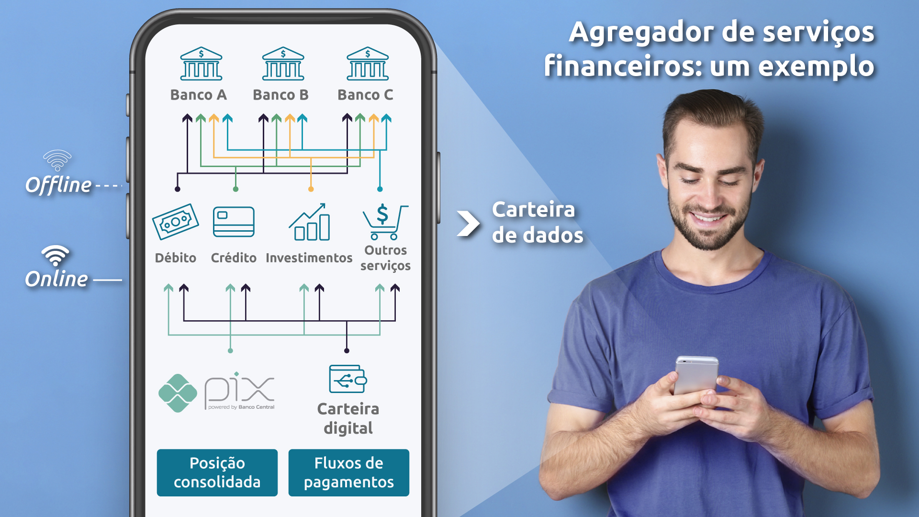
63

Slide 64


Agenda inclusiva do BC
Educação financeira
Resultados:
O Aprender Valor está presente em todas as 27 unidades da federação.
Em 22 mil escolas, 22% das escolas públicas do ensino fundamental.
5,6 milhões de estudantes com acesso, 26% dos estudantes do ensino público fundamental.
Em 2.991 municípios, 54% dos municípios brasileiros.
64

Slide 65


Sustentabilidade
Destaques:
Parcerias:
Adesão à Network for Greening the Financial System (NGFS).
Memorando de Entendimento com a Climate Bonds Initiative (CBI).
Políticas e instrumentos:
Inclusão de critérios de sustentabilidade na gestão das reservas internacionais.
Regulação:
Integração dos riscos social, ambiental e climáticos ao arcabouço para gestão de outros riscos tradicionais, tais como crédito, mercado, liquidez e operacional.
Divulgação de informações sobre riscos sociais, ambientais e climáticos pelas IFs.
Trabalhos para implementar o Bureau Verde de crédito rural sustentável.
Ações internas:
Lançamento do “Relatório sobre Riscos e Oportunidades Sociais, Ambientais e Climáticos”.
Criação do Comitê de Economia Sustentável (ECOS) do BC.
Supervisão:
Realização de testes de estresse para riscos climáticos.
65

Slide 66


Obrigado!
Roberto Campos Neto
Presidente do Banco Central do Brasil
25 de abril de 2023

